Slide 1
基于矢量传声器的声源定位技术

Slide 2
矢量传声器

Slide 3
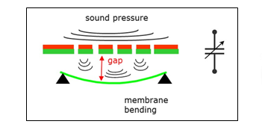
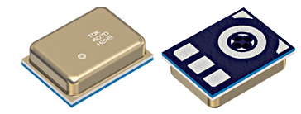
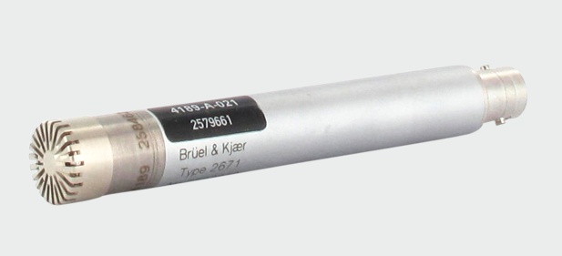
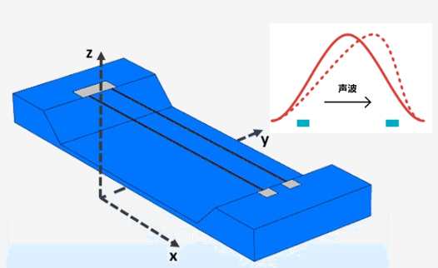
声学矢量传感器
目前可听声测量方法：
可测量声质点振速的MEMS传感器：
声质点速度传感器结合声压传感器能够完整的描述整个声场（声压、声质点振速、声阻抗）
具有与频率以及尺寸无关的指向性
其属于MEMS器件，体积小，易集成
相对于振膜式麦克风结构简单，无机械运动单元，更加可靠。
3

Slide 4
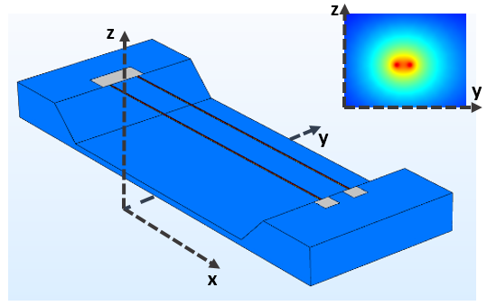
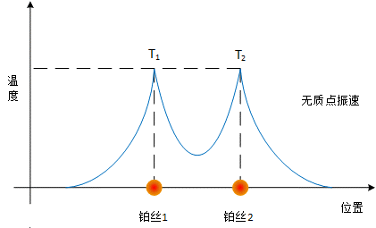
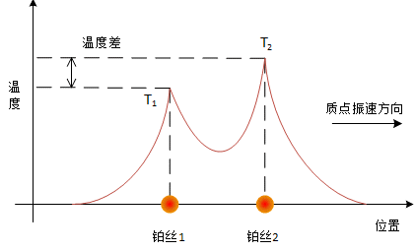
声学矢量传感器
声质点振速传感器：
感知声波引起的空气质点振速的大小和方向（矢量）
T₁
=
T₂
温度差
<
T₂
温度
温度
T₁
无声波
无质点振速
存在声波
有质点振速
铂丝1
铂丝2
位置
铂丝1
铂丝2
位置
4

Slide 5
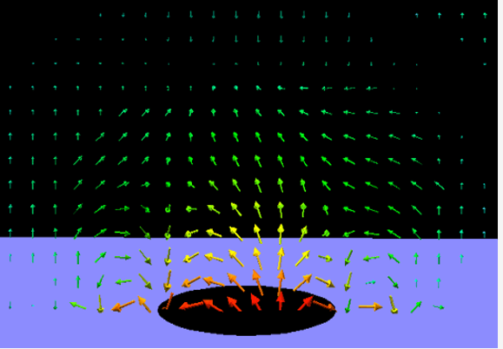
矢量传声器
声压是标量，质点振速是矢量
基于此发展出声矢量传感技术
5

Slide 6
矢量声源定位技术
由3个MEMS质点振速传感器相互正交以及一个全向声压传感器构成一只三维矢量传声器。利用矢量特性可以获得宽带的声源定位能力，并且不会随着探测频率变低而性能劣化。
基于矢量传感器能够大幅升级，以极小的尺寸获得
更宽的探测频带
更高的角度分辨率
更远的探测距离
消费电子应用领域：
人机交互：智能音箱，会议系统，移动终端等。
军事应用领域：
被动声学雷达：狙击枪声以及隐藏火力定位，移动目标探测跟踪，光声联动系统
6

Slide 7
传统声源定位技术

Slide 8
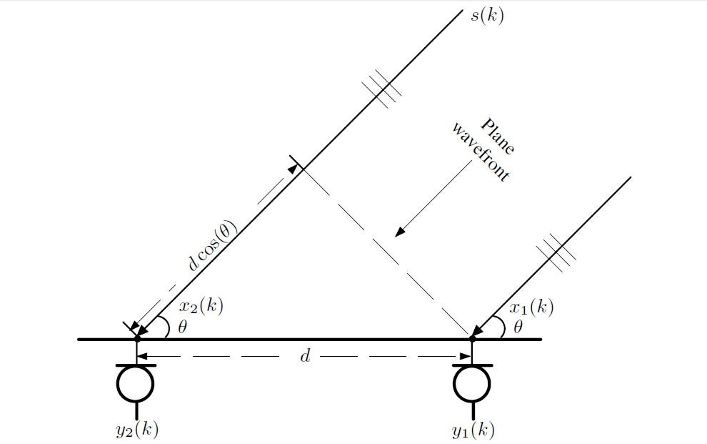
传统声源定位技术
声源定位主要依靠由多个麦克风组成的阵列来实现。
各个麦克风接收的信号具有与声源位置相关的时延（相位差），通过计算时延，我们可以得到远场声源方位信息。
对时延进行估计形成了大多数源定位技术的理论基础。
8

Slide 9
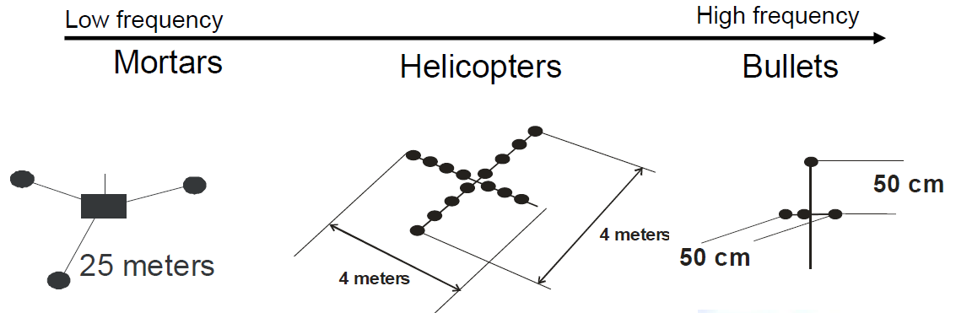

传统声源定位技术
迫击炮
直升机
枪声
目标发出声音的特征频率，决定了阵列的尺寸
阵列尺寸越小，准确度越低，阵列性能将急剧下降
该特性是基于声压传声器阵列微型化的物理限制
9

Slide 10
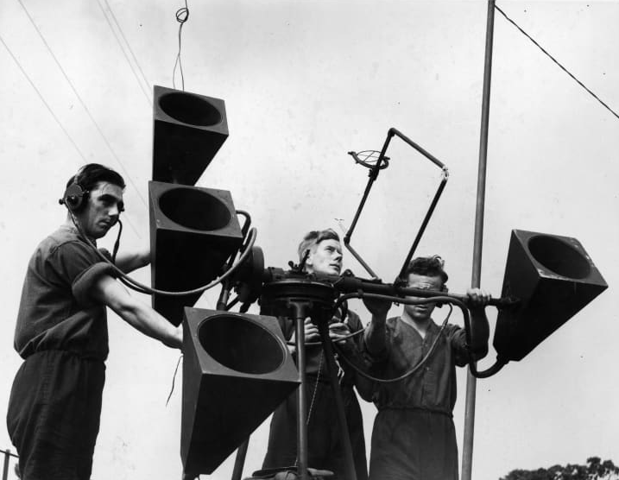
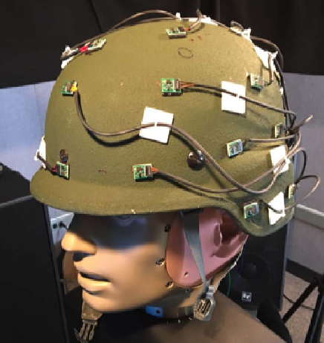
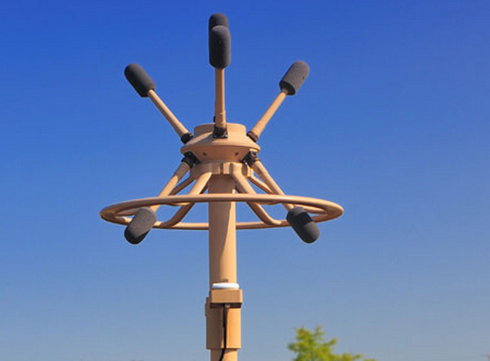
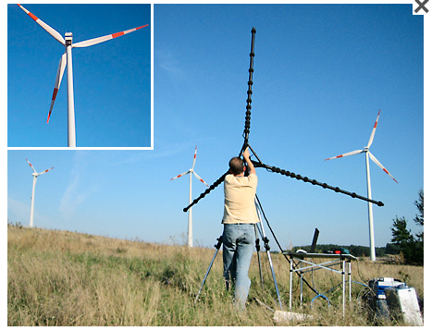
传统声源定位技术
20世纪所采用的用于飞行目标探测的声学雷达
植入32麦克风阵列的头盔原型
Raytheon公司生产的用于枪声探测的声学阵列
低频段声源定位探测
10

Slide 11
矢量声源定位技术

Slide 12
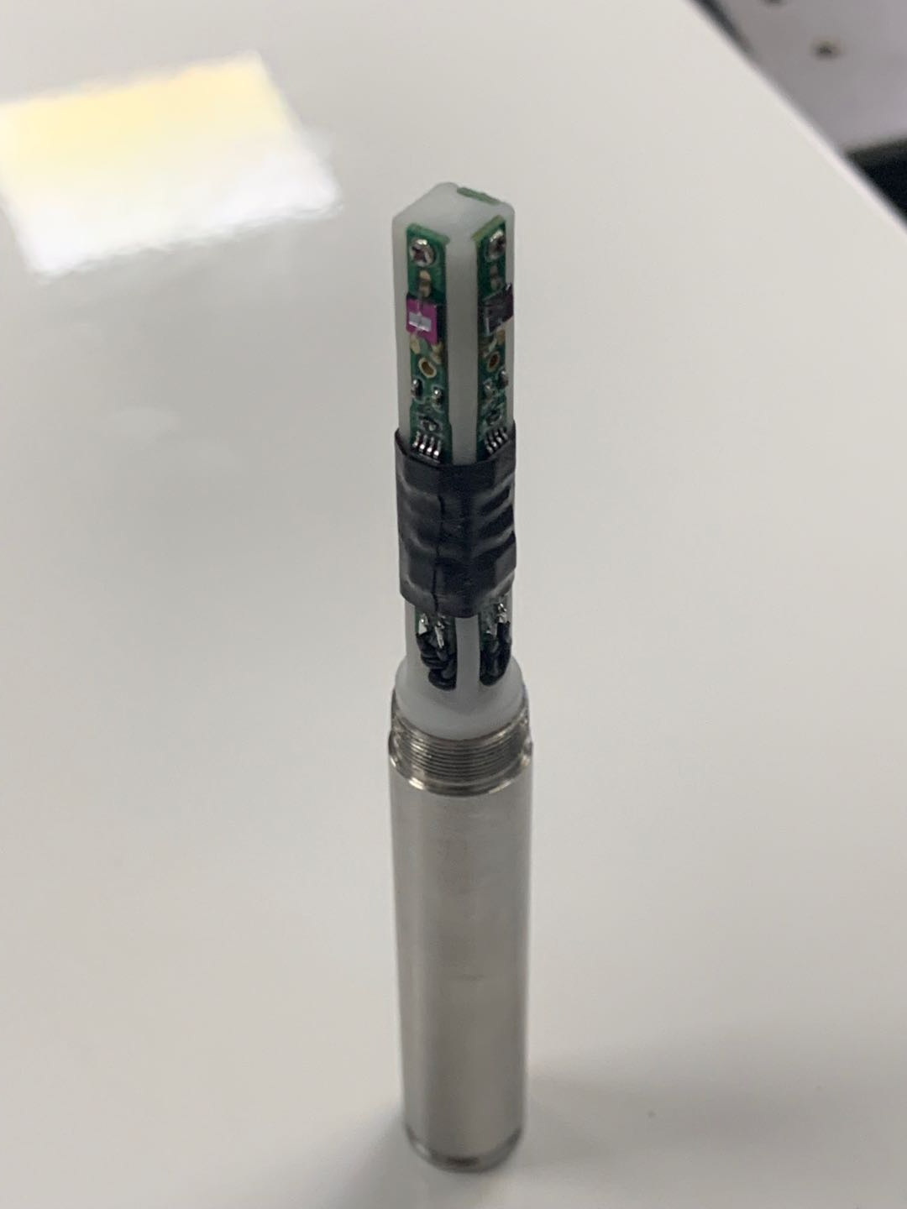
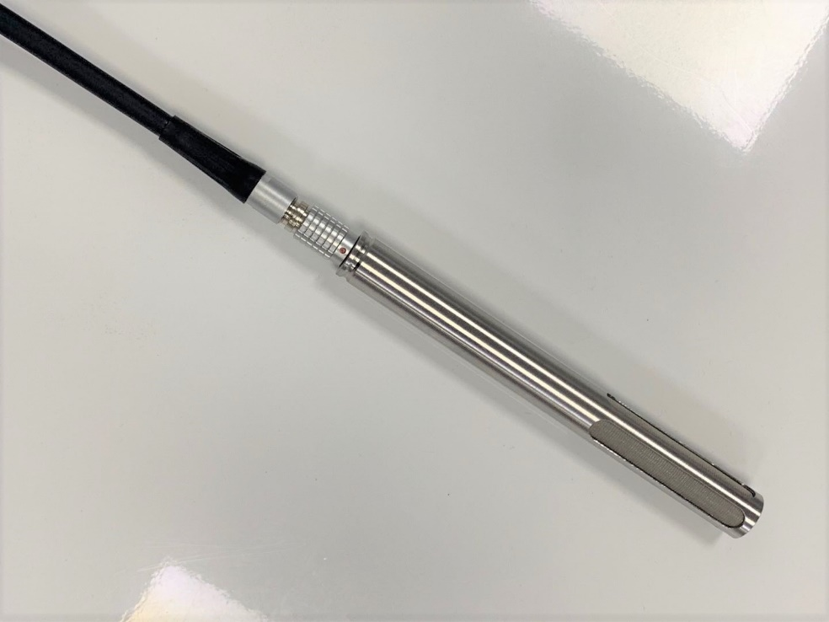
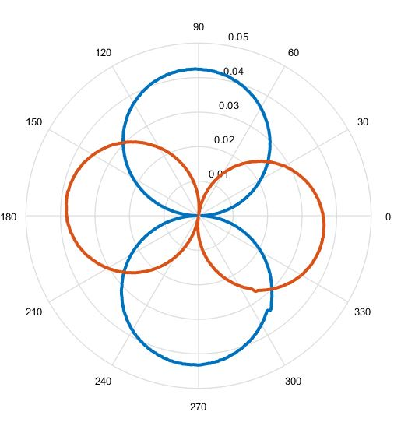
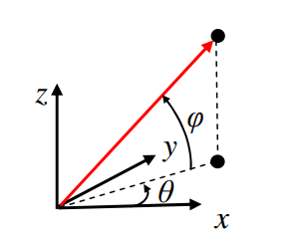
矢量声源定位技术
不同于传统声压阵列的形式，矢量传感器由3个MEMS质点振速传感器相互正交以及一个全向声压传感器组成。
通过3个轴向的质点振速结合声压量即可以完全测量声波的入射方向。
由于矢量传声器定位特性与波长无关，因此单个传感器即可覆盖从低频（炮声）到高频（子弹激波）的定位频段，相对于传统定位方式有极大优势。
12

Slide 13
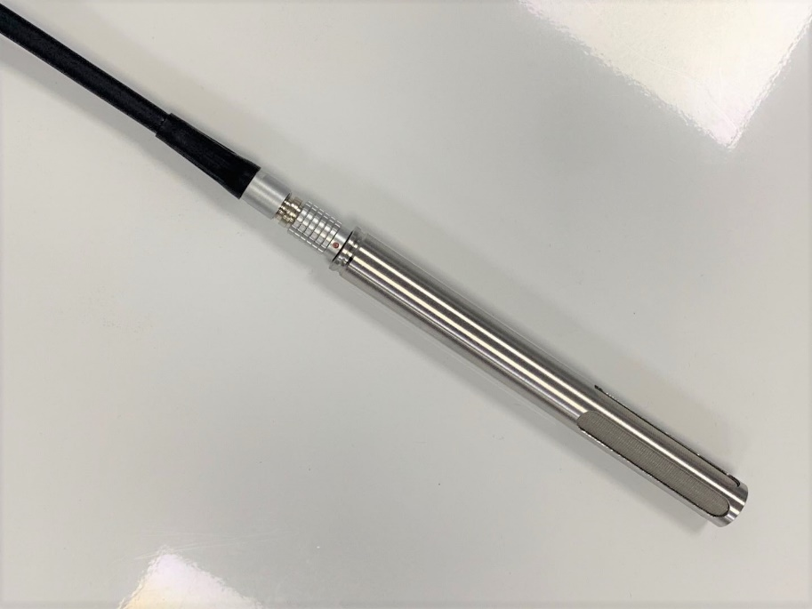
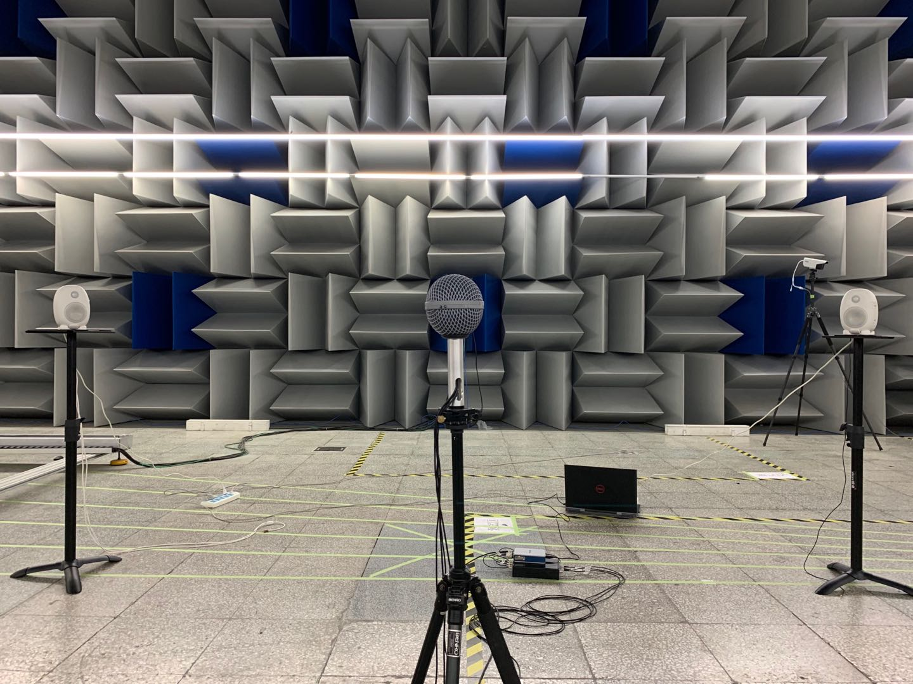
用于声源定位的矢量传声器
集成式三维矢量传声器
内部传感器封装最大直径仅有7mm，外壳直径为12.7mm。
探测频带10Hz-10kHz，
信噪比55dBA@1kHz。
高性能三维矢量传声器
外壳直径为90mm
探测频带10Hz-10kHz
增加声学增益结构，信噪比提升至65dBA@1kHz
13

Slide 14
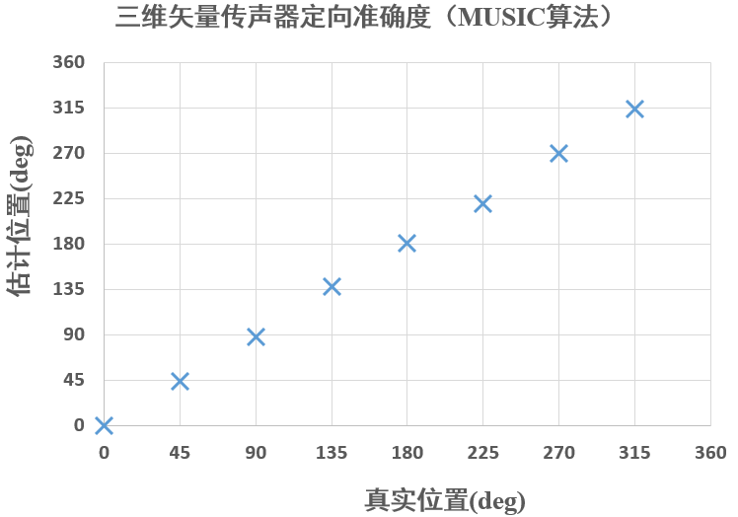
三维矢量传声器测试
矢量传感器在消声室进行精确的一致性，校准后各个通道误差小于1%
利用矢量MUSIC算法验证声源定向效果，平均角度误差小于2度
14

Slide 15
矢量声源定位技术应用优势

Slide 16
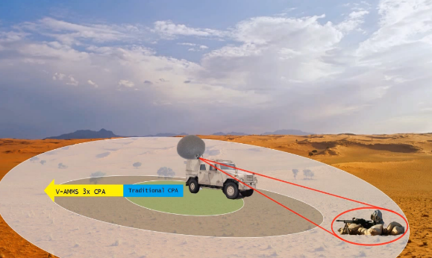
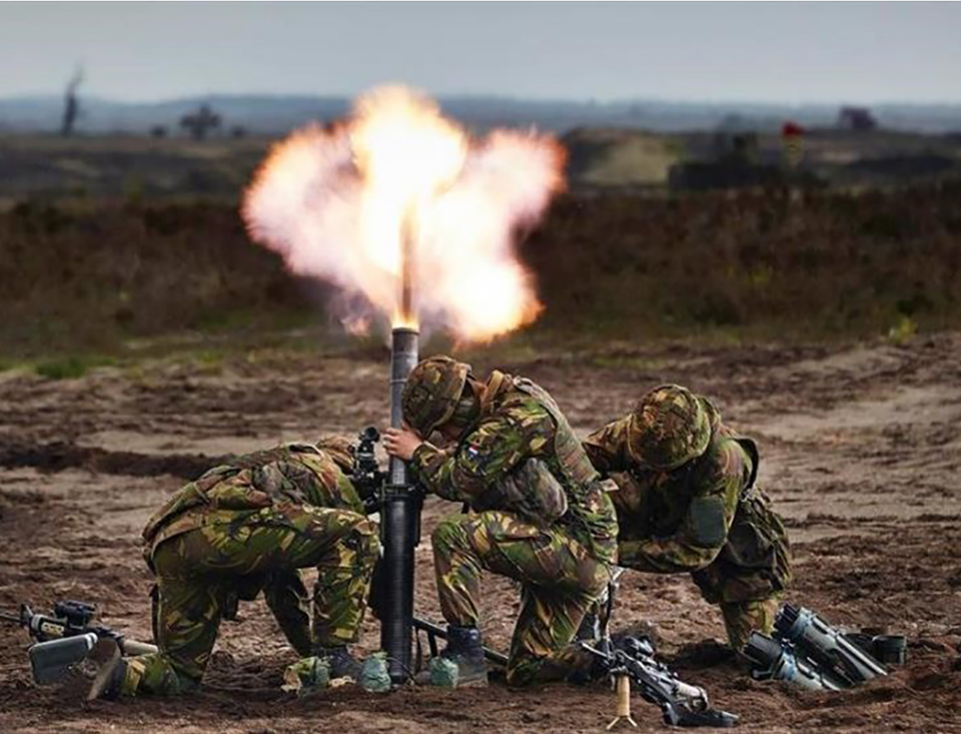
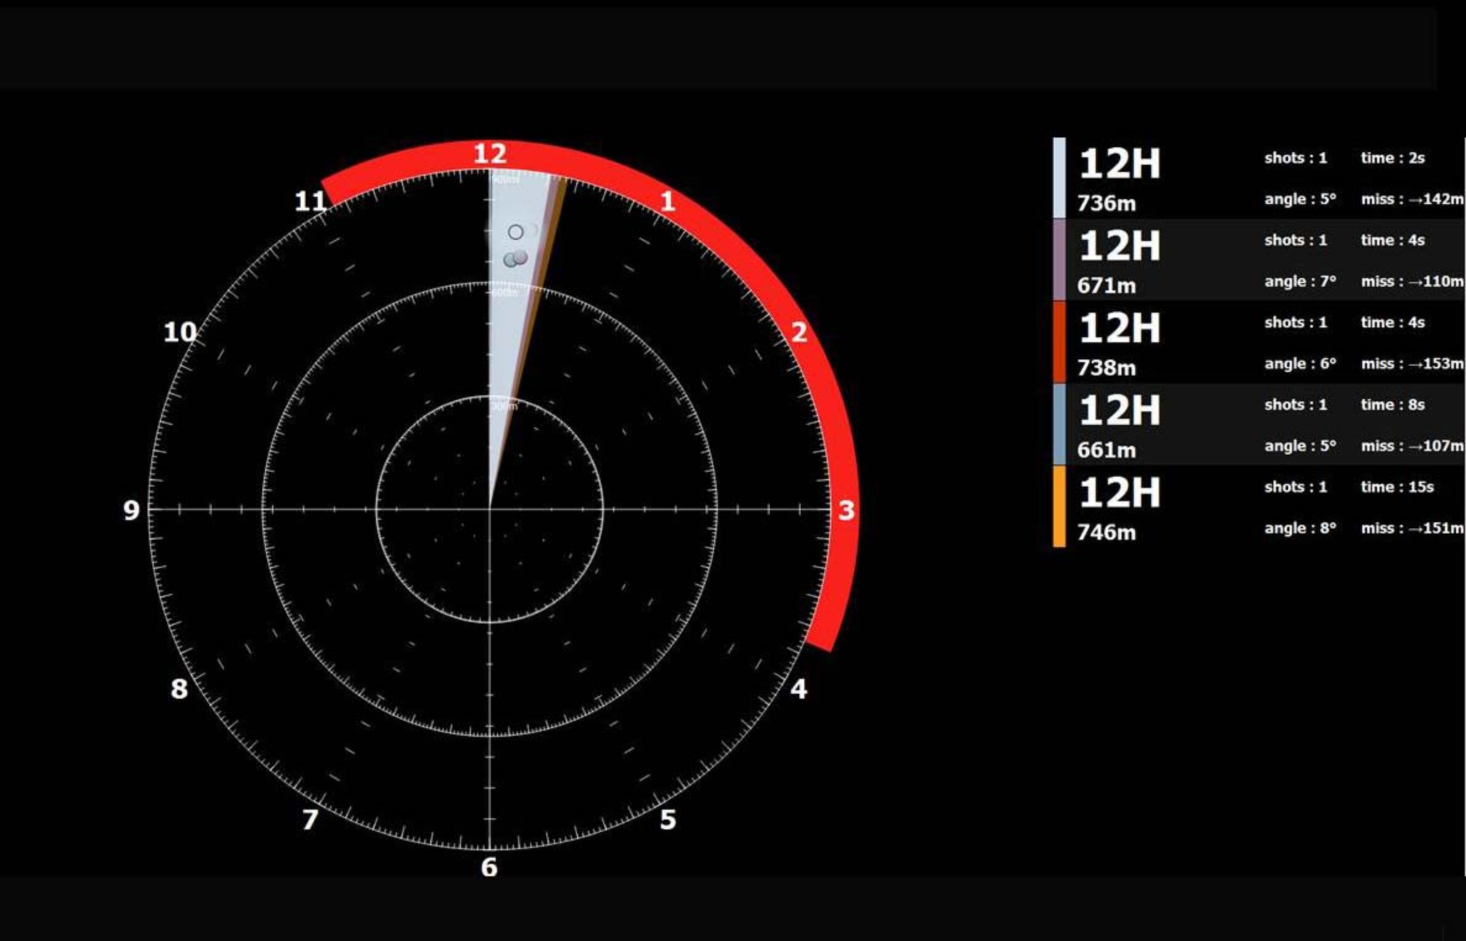
矢量定位系统军事应用优势
机载声学雷达；
通过单个矢量传感器，即可以覆盖极宽频带（包含低频的炮声，中频直升机以及高频枪声）的声学目标探测
16

Slide 17
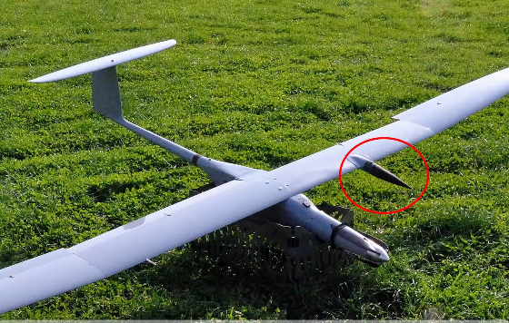
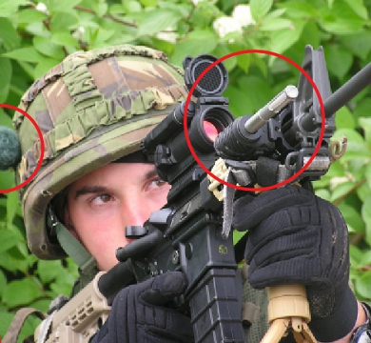
矢量定位系统军事应用优势
基于单个矢量传感器的声学定位系统体积极小，可以非常方便地集成于无人机，小型设备或者作为可穿戴设备
17

Slide 18
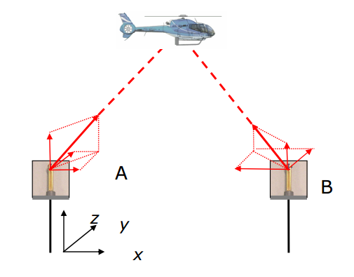
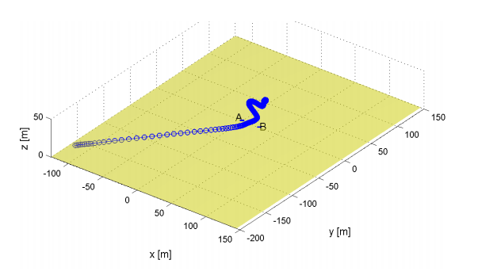
矢量定位系统军事应用优势
移动目标跟踪：
可以利用矢量传感器作为低功耗的小型隐藏节点进行实时探测
两个节点所测得的方位的交叉点即是目标的运动轨迹
18

Slide 19
感谢您的聆听！
Notes:
以上就是我的报告，谢谢大家。

